Slide 1


Java Backend
Phùng Thế Quang

Slide 2









Phép JOIN trong SQL
^{SubQuery trong SQL}
UNION và UNION ALL trong SQL
^{Constraint trong SQL}

Slide 3



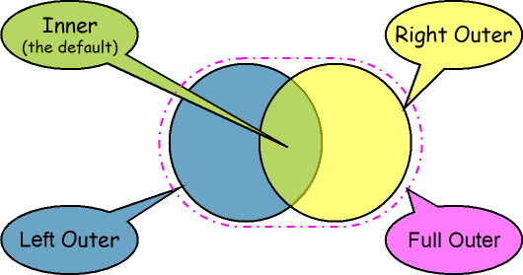
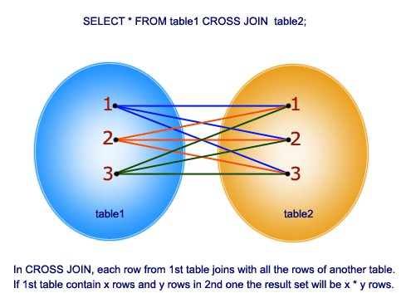
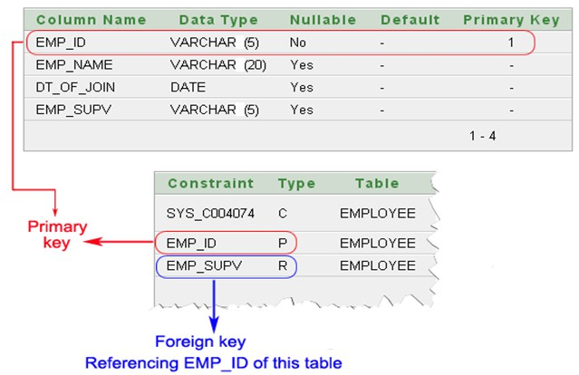
01 Phép Join trong sql
SQL Joins là tổ hợp dữ liệu của 2 hoặc nhiều bảng khác nhau dựa vào mối quan hệ logic giữa các bảng. Bao gồm:
Inner Join.
Outer Join (Left Join, Right Join)
Cross Join
Seft Join

Slide 4
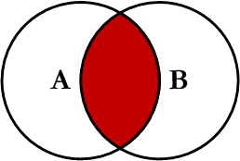
01 Phép Join trong sql (Inner Join)
Inner Join trong SQL là một cách để kết hợp dữ liệu từ hai hoặc nhiều bảng trong cơ sở dữ liệu quan hệ. Nó chỉ trả về những hàng có giá trị khớp trong cả hai bảng. Nói cách khác, inner join chỉ trả về các hàng có giá trị của các cột được chỉ định trong cả hai bảng khớp với nhau:
Cú pháp.
SELECT col_names
FROM Table_A A
INNER JOIN Table_B B ON A.Col1 = B.Col1

Slide 5
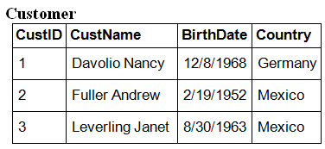
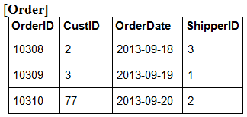

Phép JOIN trong SQL (INNER JOIN) JOIN)
01
Ví dụ:
Cú pháp.
SELECT c.CustName, o.OrderID
FROM Customer c
INNER JOIN [Order] o ON c.CustID = o.CustID ORDER BY c.CustName;
Kết quả:

Slide 6
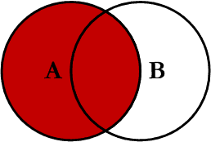
01 LEFT JOIN
Left join (left outer join) trong SQL là một cách để kết hợp dữ liệu từ hai hoặc nhiều bảng trong cơ sở dữ liệu quan hệ, tương tự như inner join. Điểm khác biệt chính là left join trả về tất cả các hàng từ bảng bên trái (tức là bảng đầu tiên được chỉ định trong join), ngay cả khi không có kết quả khớp trong bảng bên phải (tức là bảng thứ hai được chỉ định trong join). Trong trường hợp khi tồn tại các record của table1 không có kết quả khớp với table2 thì các column select của table2 sẽ được trả về bằng
NULL
Cú pháp
SELECT col_names FROM Table_A A
LEFT JOIN Table_B B ON A.Col1 =
B.Col1

Slide 7
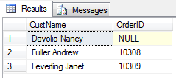
OUTER JOIN (LEFT JOIN)
01
Ví dụ
Cú pháp
SELECT c.CustName, o.OrderID FROM Customer c
LEFT JOIN [Order] o ON c.CustID =
o.CustID
ORDER BY c.CustName;
Kết quả

Slide 8
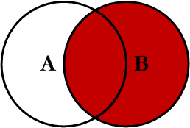
01 RIGHT JOIN
Right join trong SQL tương tự như left join, nhưng nó trả về tất cả các hàng từ bảng bên phải (tức là bảng thứ hai được chỉ định trong join), ngay cả khi không có kết quả khớp ở bảng bên trái (tức là bảng đầu tiên được chỉ định trong liên kết).Trong trường hợp khi tồn tại các record của table2 không có kết quả khớp với table1 thì các column select của table1 sẽ được trả về bằng NULL
Cú pháp
SELECT col_names FROM Table_A A
RIGHT JOIN Table_B B ON
A.Col1 = B.Col1

Slide 9
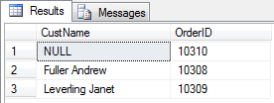
OUTER JOIN (RIGHT JOIN)
01
Ví dụ
Cú pháp
SELECT c.CustName, o.OrderID FROM Customer c
RIGHT JOIN [Order] o ON c.CustID =
o.CustID
ORDER BY c.CustName;
Kết quả

Slide 10
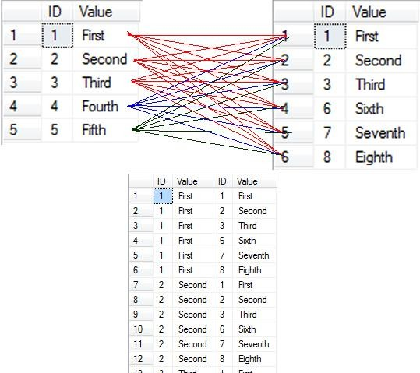
01 CROSS JOIN
Cross join, còn được gọi là tích Đề-các, trong SQL trả về tổ hợp của tất cả các hàng từ bảng đầu tiên với tất cả các hàng từ bảng thứ hai. Điều này có nghĩa là số hàng trong bảng kết quả là tích của số hàng trong bảng đầu tiên và số hàng trong bảng thứ hai
Cú pháp
SELECT col_names FROM Table_A A
CROSS JOIN Table_B B

Slide 11
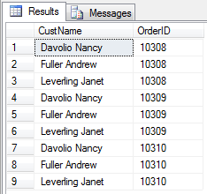
OUTER JOIN (CROSS JOIN)
01
Ví dụ
Cú pháp
SELECT c.CustName, o.OrderID
FROM Customer c
CROSS JOIN [Order] o
Kết quả

Slide 12
01 SELF JOIN
Self join trong SQL là một kiểu join trong đó một bảng được nối với chính nó, thường sử dụng các bí danh để phân biệt giữa hai thể hiện của bảng. Điều này hữu ích khi một bảng có mối quan hệ với chính nó, chẳng hạn như khi một bảng chứa mối quan hệ cha-con hoặc mối quan hệ phân cấp.
INNER JOIN
OUTER JOIN
CROSS JOIN

Slide 13

02 SUB QUERY
Trong SQL (Structured Query Language), subquery (hoặc còn gọi là truy vấn con) là một truy vấn được nhúng bên trong một truy vấn khác. Subquery thường được sử dụng để trích xuất dữ liệu từ một bảng hoặc nhiều bảng dựa trên kết quả của truy vấn chính. Subquery có thể xuất hiện trong các mệnh đề SELECT, INSERT, UPDATE, DELETE và thậm chí trong một subquery khác
SELECT column_name FROM table_name
WHERE column_name expression operator ( SELECT COLUMN_NAME from TABLE_NAME WHERE ... );

Slide 14
Sub Query
02
Các quy tắc
Bạn có thể đặt Truy vấn con trong một số mệnh đề SQL: mệnh đề WHERE , mệnh đề HAVING , mệnh đề TỪ. Truy vấn con có thể được sử dụng với các câu lệnh SELECT, UPDATE, INSERT, DELETE cùng với toán tử biểu thức. Nó có thể là toán tử đẳng thức hoặc toán tử so sánh như =, >, =, <= và toán tử Like.
Truy vấn con là một truy vấn trong một truy vấn khác. Truy vấn bên ngoài được gọi là truy vấn chính và truy vấn bên trong được gọi là truy vấn con .
Truy vấn con thường thực thi trước khi truy vấn con không có bất kỳ mối quan hệ đồng quan hệ nào với truy vấn chính , khi có mối quan hệ đồng quan hệ, trình phân tích cú pháp sẽ quyết định nhanh chóng truy vấn nào sẽ thực thi theo thứ tự ưu tiên và sử dụng đầu ra của truy vấn con cho phù hợp.
Truy vấn con phải được đặt trong dấu ngoặc đơn.
Các truy vấn con nằm ở phía bên phải của toán tử so sánh.
Lệnh ORDER BY không thể được sử dụng trong Truy vấn con. Lệnh GROUPBY có thể được sử dụng để thực hiện chức năng tương tự như lệnh ORDER BY.
Sử dụng các toán tử hàng đơn với Truy vấn con hàng đơn. Sử dụng toán tử nhiều hàng với Truy vấn con nhiều hàng.

Slide 15
Sub Query
02
Các loại sub query
Single-Row Subquery: Subquery trả về duy nhất một hàng kết quả. Thường được sử dụng trong các mệnh đề WHERE hoặc HAVING để so sánh với một giá trị cụ thể.
Multiple-Row Subquery: Subquery trả về nhiều hàng kết quả. Thường được sử
dụng với các phép toán IN, ANY hoặc ALL để so sánh với tập hợp các giá trị.
Multiple-Column Subquery: Subquery trả về nhiều cột trong kết quả. Điều này thường được sử dụng trong các mệnh đề SELECT để lấy dữ liệu từ nhiều cột.
Correlated Subquery: Subquery chứa tham chiếu đến cột từ bảng ở một truy vấn ngoài. Nó được sử dụng trong các trường hợp mà dữ liệu của subquery phụ thuộc vào dữ liệu của truy vấn bên ngoài.

Slide 16
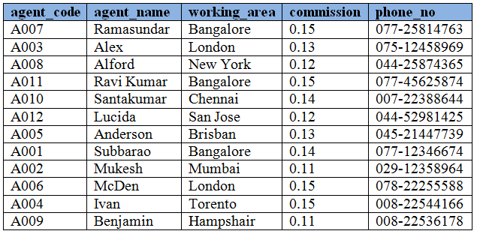

Sub Query
02
Single-Row Subquery:
SELECT agent_name, agent_code, phone_no FROM agents
WHERE agent_code =
(SELECT agent_code FROM agents WHERE agent_name = 'Alex')

Slide 17

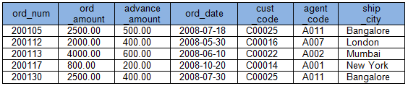
Sub Query
02
Multiple-Row Subquery:
SELECT ord_num, ord_amount, ord_date, cust_code, agent_code
FROM orders
WHERE agent_code IN (
SELECT agent_code FROM agents WHERE working_area='Bangalore'
)

Slide 18

Sub Query
02
Correlated Subquery:
SELECT * FROM orders o WHERE agent_code IN (
SELECT agent_code FROM agents a
WHERE o.ship_city = a.working_area
)

Slide 19

03 ^{UNION và UNION ALL}
UNION kết hợp các cột từ hai hay nhiều mệnh đề SELECT theo chiều dọc và không bao gồm các dòng trùng lặp
Đặc điểm
Khi UNION các câu lệnh SELECT cần trả về số cột dữ liệu bằng nhau.
Các cột tương ứng cần có cùng kiểu dữ liệu.
UNION sẽ gộp cả NULL.

Slide 20
03 ^{UNION và UNION ALL}
UNION ALL Tương tự như UNION, UNION ALL kết hợp cột từ hai hay nhiều mệnh đề SELECT theo chiều dọc. Tuy nhiên, không loại bỏ các dòng trùng lặp nếu có.
Đặc điểm
Khi UNION ALL các câu lệnh SELECT cần trả về số cột dữ liệu bằng nhau.
Các cột tương ứng cần có cùng kiểu dữ liệu.
UNION ALL sẽ gộp cả NULL.

Slide 21
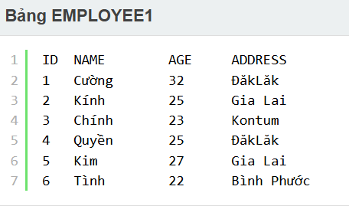
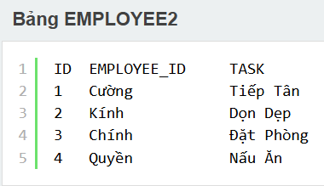
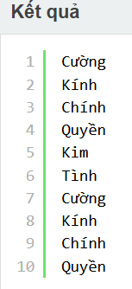
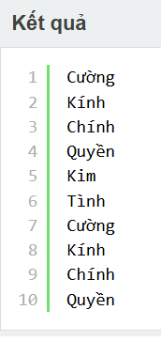
UNION và UNION ALL
03
Ví dụ.
SELECT NAME FROM EMPLOYEE1
UNION ALL
SELECT NAME FROM EMPLOYEE2
SELECT NAME
FROM EMPLOYEE1
UNION
SELECT NAME FROM EMPLOYEE2

Slide 22

04 ^{Constraint trong SQL}
Constraint là những quy tắc được áp dụng trên các cột dữ liệu, trên bảng. Được sử dụng để kiểm tra tính hợp lệ của dữ liệu vào, đảm bảo tính chính xác, tính toàn vẹn của dữ liệu.
Các loại Constraint phổ biến
NOT NULL: Constraint này cho biết rằng chúng ta không thể lưu một giá trị NULL cho cột đã được gán ràng buộc này. Điều đó có nghĩa là, nếu một cột được định nghĩa là NOT NULL, cột đó sẽ không thể chấp nhận các giá trị NULL được nữa.
UNIQUE: Sử dụng khi chúng ta muốn định nghĩa cho một cột phải có giá trị của nó là duy nhất, nếu một bản ghi đã có giá trị này trong cột của nó thì giá trị đó sẽ không được sử dụng để điền cho bản ghi nào khác trong cơ sở dữ liệu.

Slide 23
04 ^{Constraint trong SQL}
Các loại Constraint phổ biến (Tiếp)
PRIMARY KEY: Một primary key(khóa chính) một hoặc một tập các trường có giá trị là duy nhất, có thể được sử dụng để phân biệt giữa các bản ghi với nhau. Việc khai báo các cột khóa chính yêu cầu các cột phải NOT NULL.
FOREIGN KEY: Dùng để thiết lập khóa ngoại trên bảng, tham chiếu đến bảng khác thông qua giá trị của cột được liên kết. Giá trị của cột được liên kết phải là duy nhất trong bảng kia.
CHECK: Giúp kiểm tra tính hợp lệ của đầu vào dữ liệu, điều này đảm bảo tất cả giá trị trong cột đảm bảo một điều kiện nào đó.
DEFAULT: Ràng buộc này định nghĩa một giá trị mặc định cho một cột dữ liệu khi nó không được điền một giá trị cụ thể bởi người dùng

Slide 24
04 ^{Constraint trong SQL}
Auto Increment trong SQL: Tự động tăng hay AUTO INCREMENT là một trường (Field) cho phép một số duy nhất được tạo tự động khi một bản ghi mới được chèn vào bảng. Chúng ta hay sử dụng trường tự động tăng cho cột có khóa chính vì đơn giản chúng ta muốn được tạo tự động mỗi khi một bản ghi mới được chèn vào.
CREATE TABLE table_name (
column1 datatype IDENTITY(1,1) PRIMARY KEY, column2 datatype,
column3 datatype,
....
);

Slide 25
Q&A

